Slide 1



Slide 2

Clichés personnels (jdd) et du site de la ville. Proposé par Jackdidier
Au pied des Cévennes la localité d’Alès organise pour l’Ascension sa Féria
Fête populaire qui commence par un défilé (Pégoulade) puis une Messe Provençale à la Cathédrale, suivie de danses, défilé costumé et Abrivado.

Slide 3
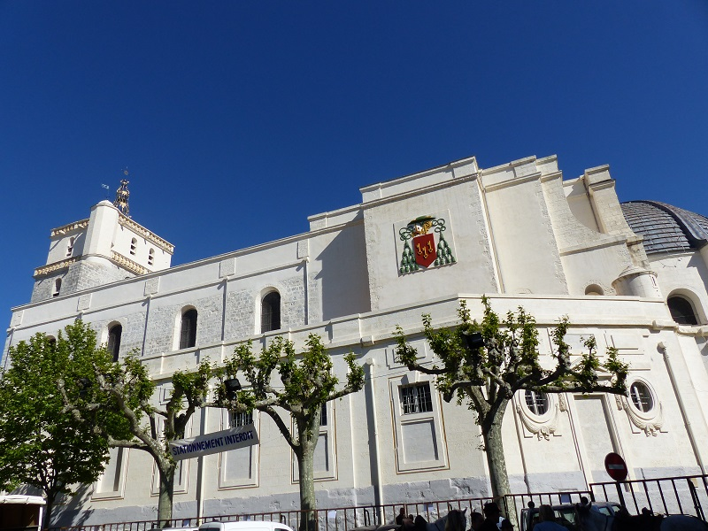
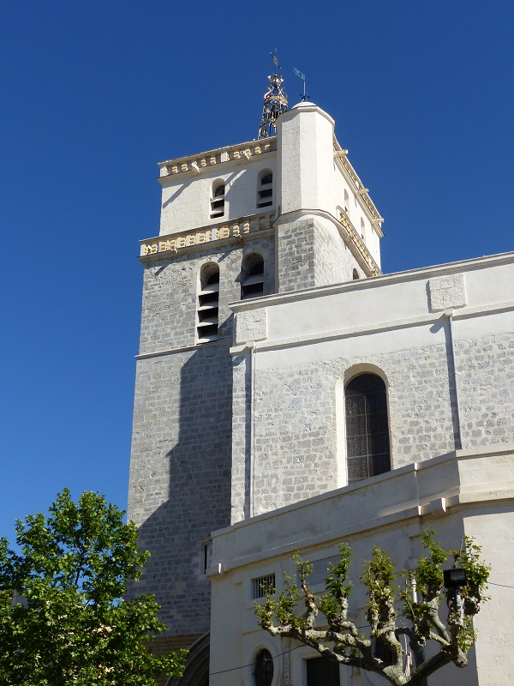
jdd
la superbe Cathédrale Saint Jean-Baptiste sert d’écrin pour la messe, puis la bénédiction des cavaliers.
jdd

Slide 4
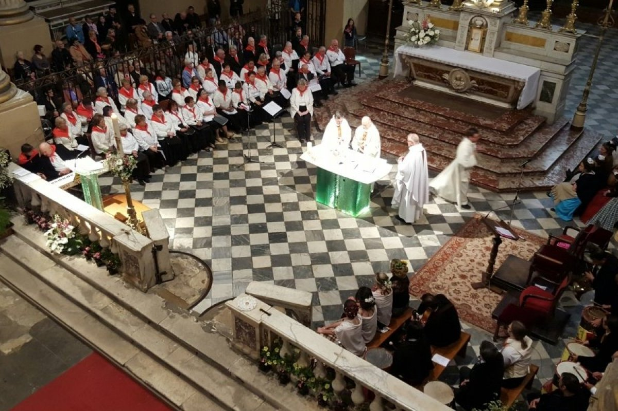
Musiciens, choristes autour de l’autel.

Slide 5
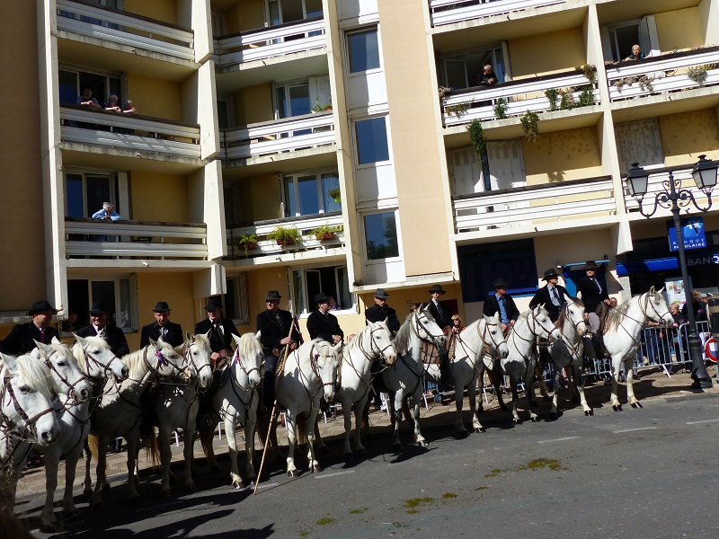
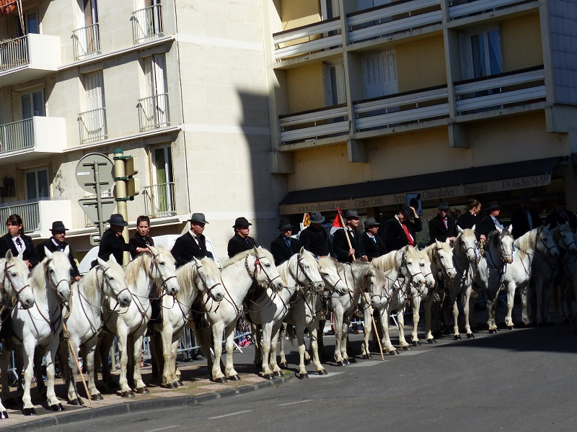
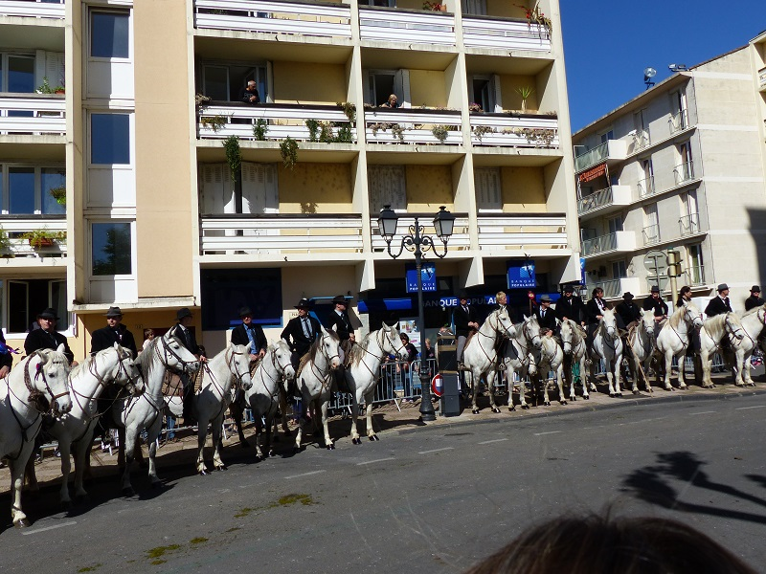
Clichés jdd
Devant le parvis, les chevaux et cavaliers attendent la bénédiction

Slide 6
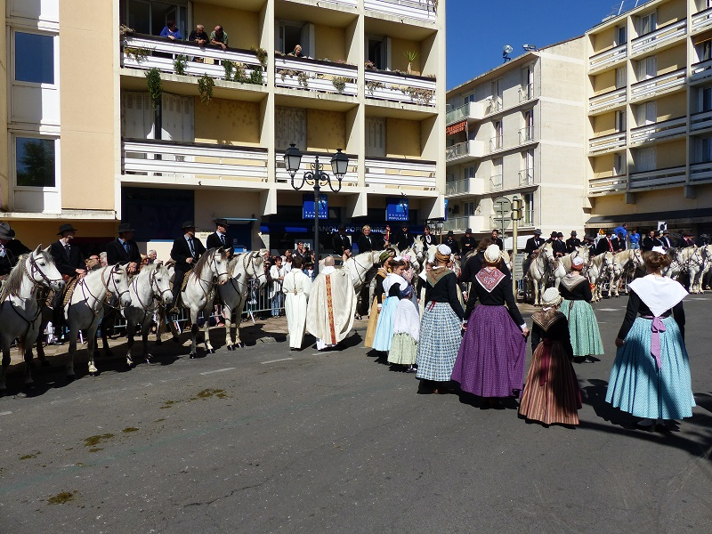
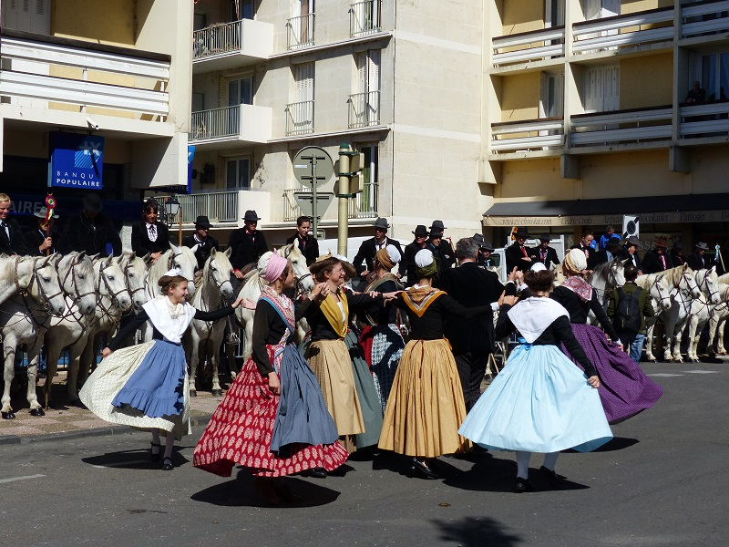
Clichés jdd
Au son des fifres et tambourins, les danses régionales se succèdent.

Slide 7
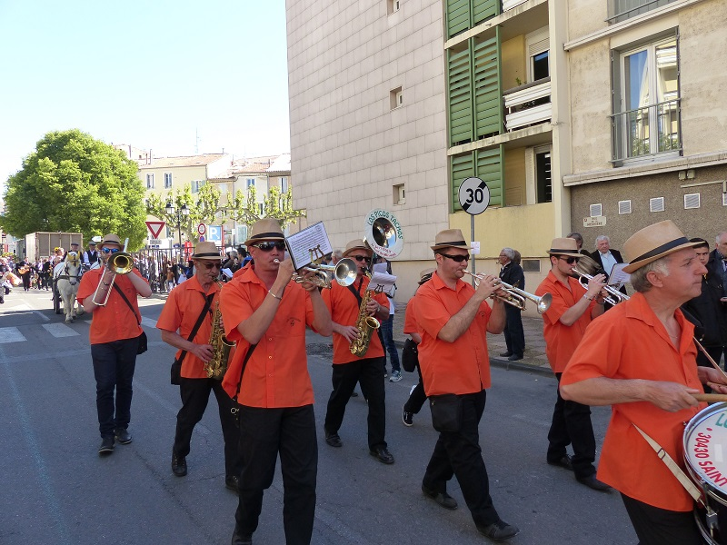
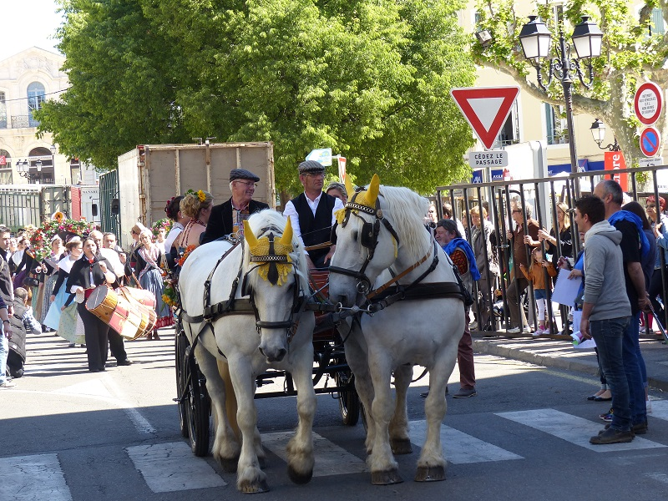
Clichés jdd
Le Défilé en ville avec les fanfares et, la calèche transportant les Miss locales.

Slide 8
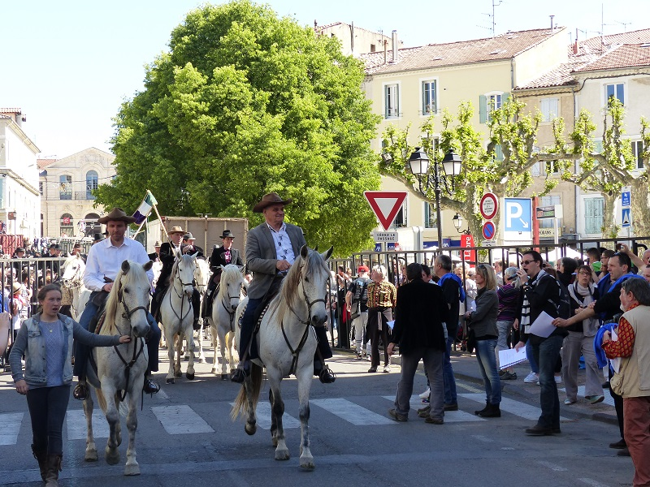
jdd
Le premier magistrat, Maire de la ville en tête du défilé.

Slide 9
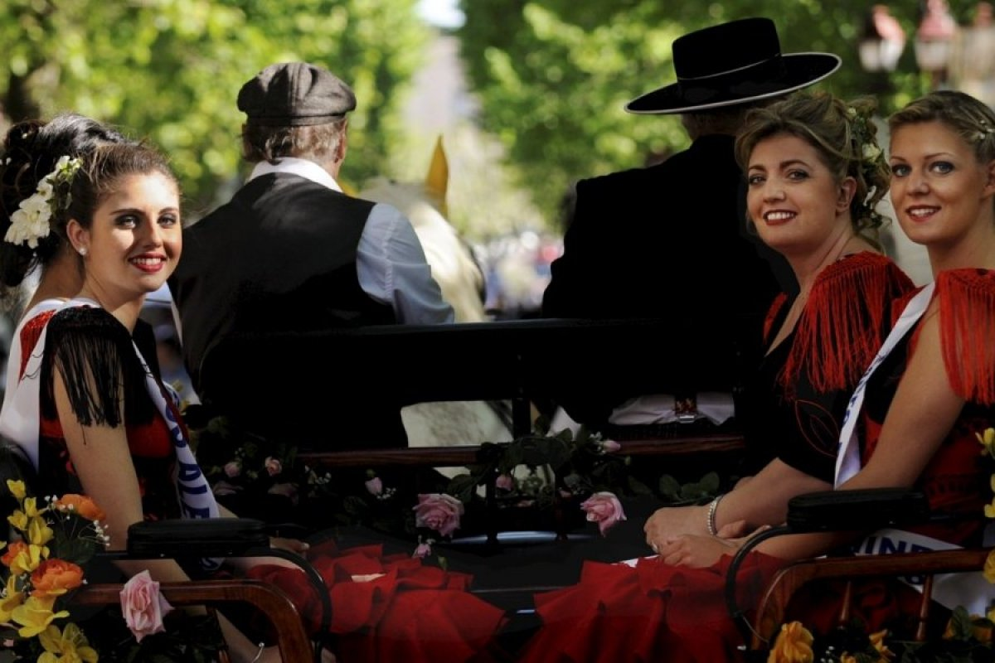
Le joli sourire de Laura, Miss Alès(à gauche) et de ses dauphines

Slide 10
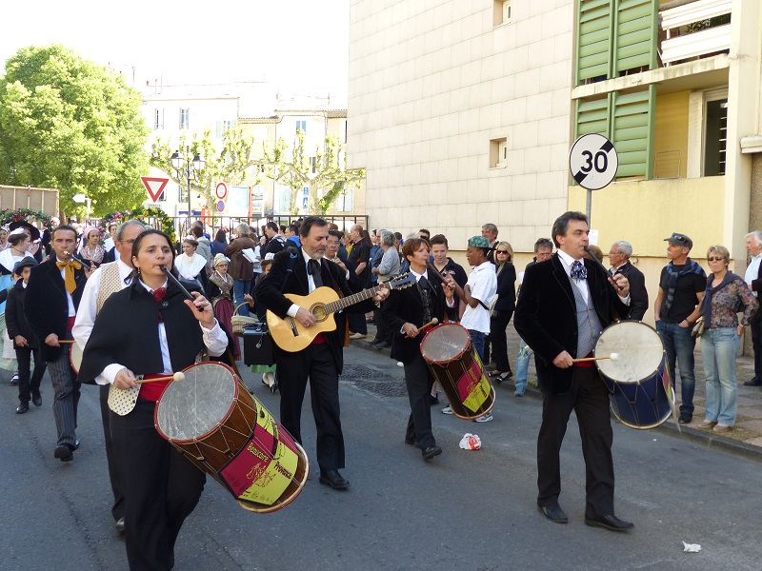
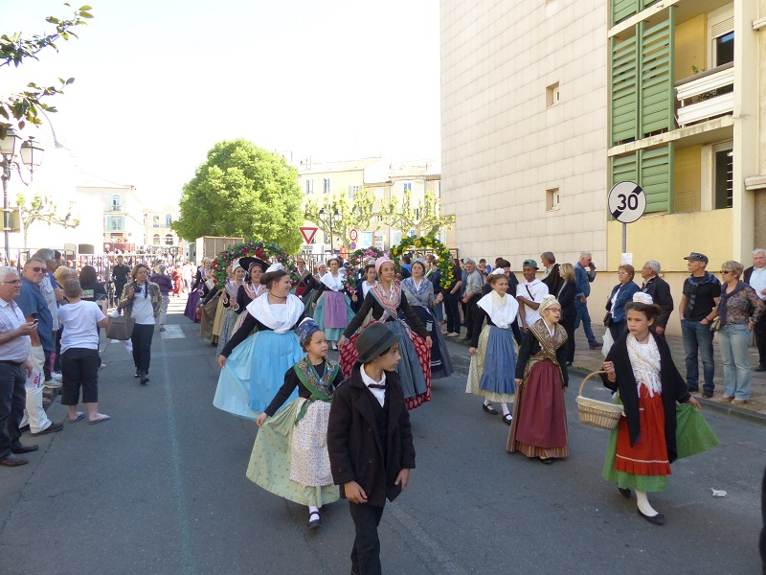
Clichés jdd
Musiques et costumes traditionnels

Slide 11
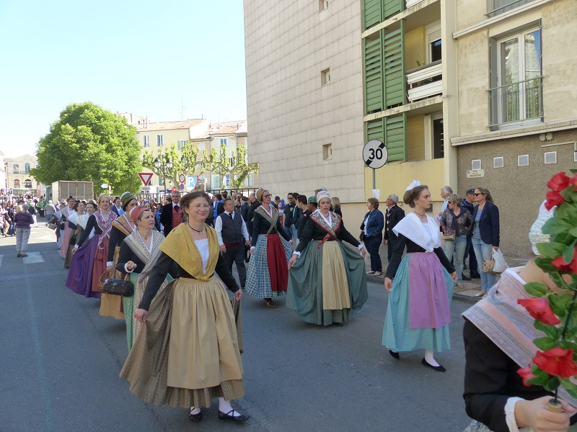
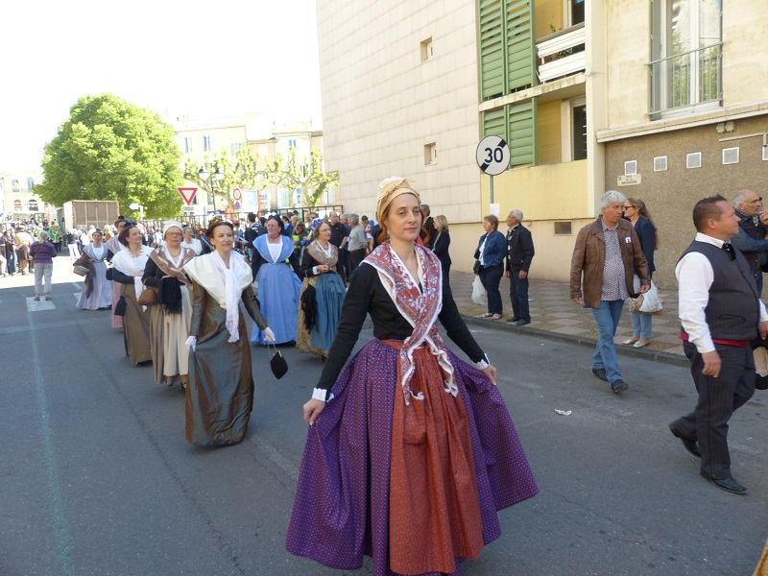
Clichés jdd
Costumes provençaux sur le trajet du défilé

Slide 12
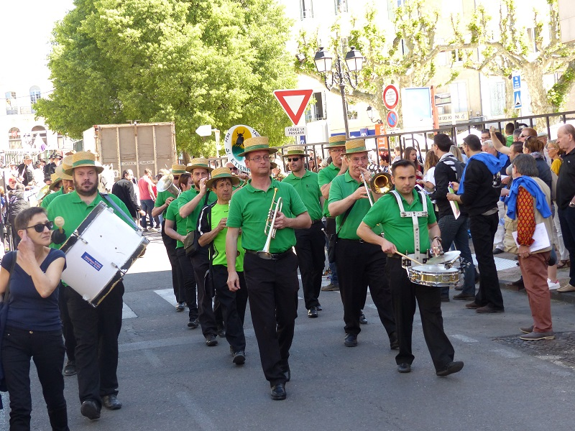
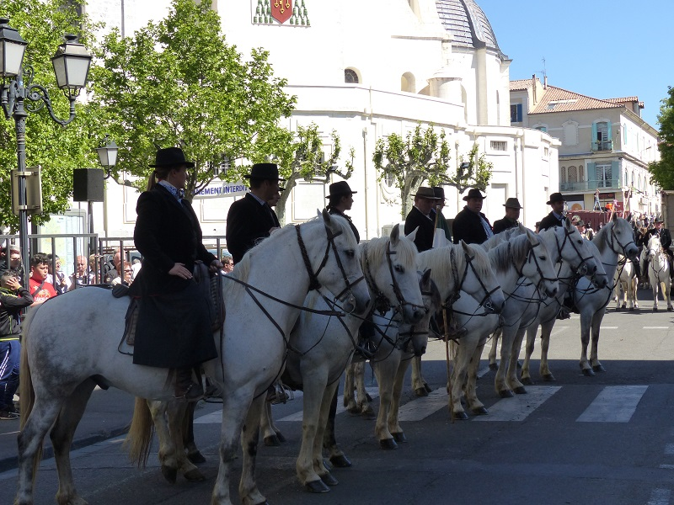
Clichés jdd
Les cavaliers de l’une des manades se présente avant l’ Abrivado
et, une fanfare ou pena, met l’ambiance

Slide 13
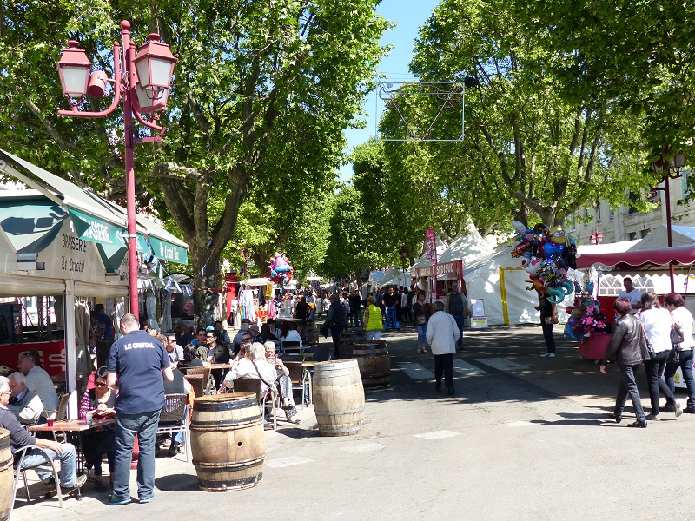
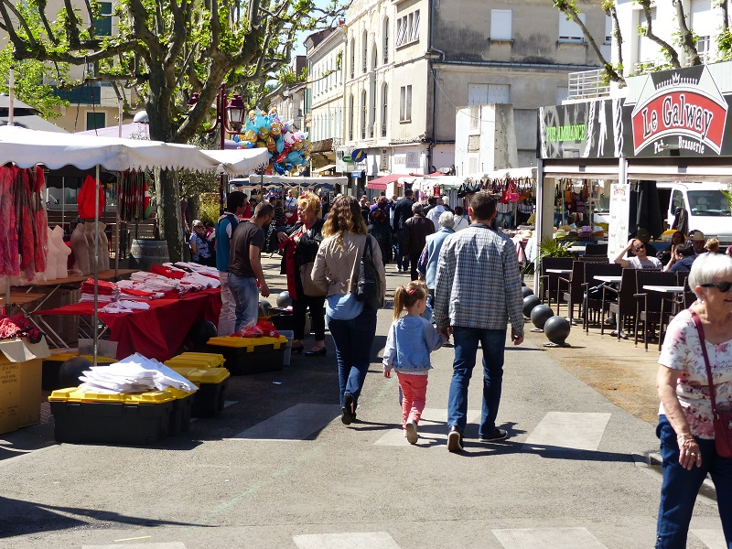
Clichés jdd
Les boulevards, lieux de rencontres avec les bodegas et commerçants

Slide 14
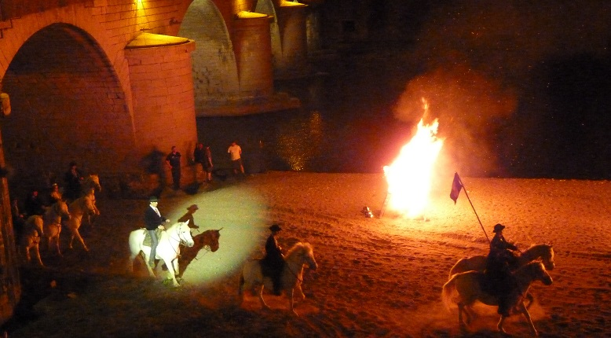
Présentation nocturne des manades le long du Gardon (rivière)

Slide 15
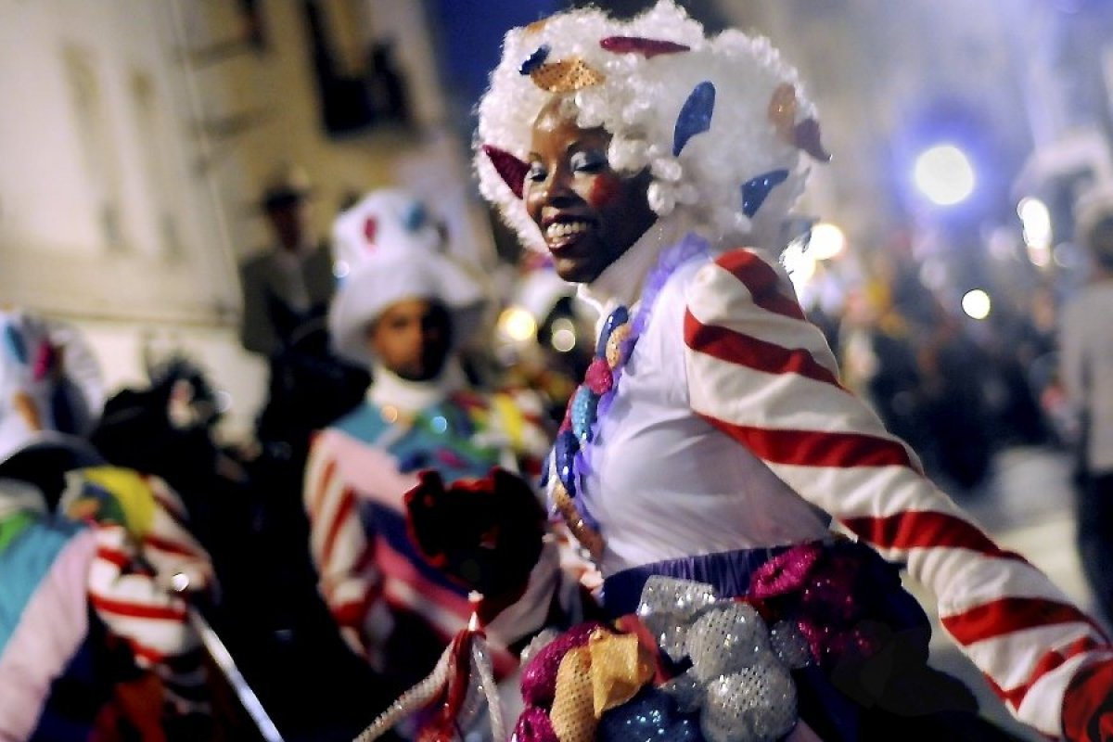
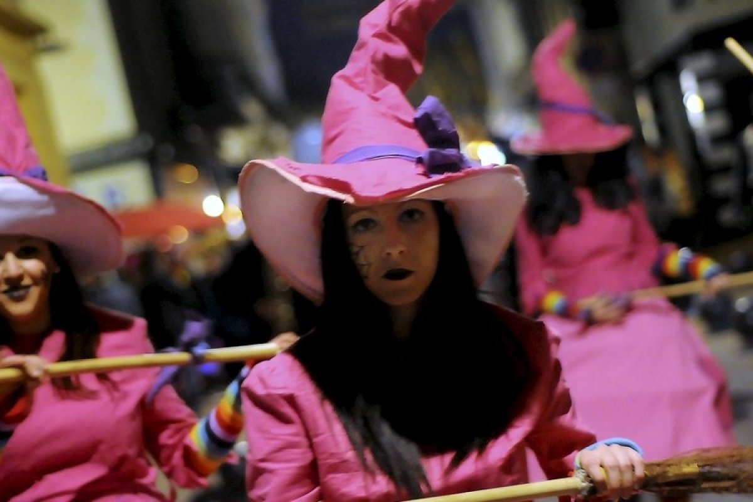
Grands sourires et, sorcières roses
Tout commence, le soir par la Pégoulade
défilé coloré, costumes, maquillages

Slide 16
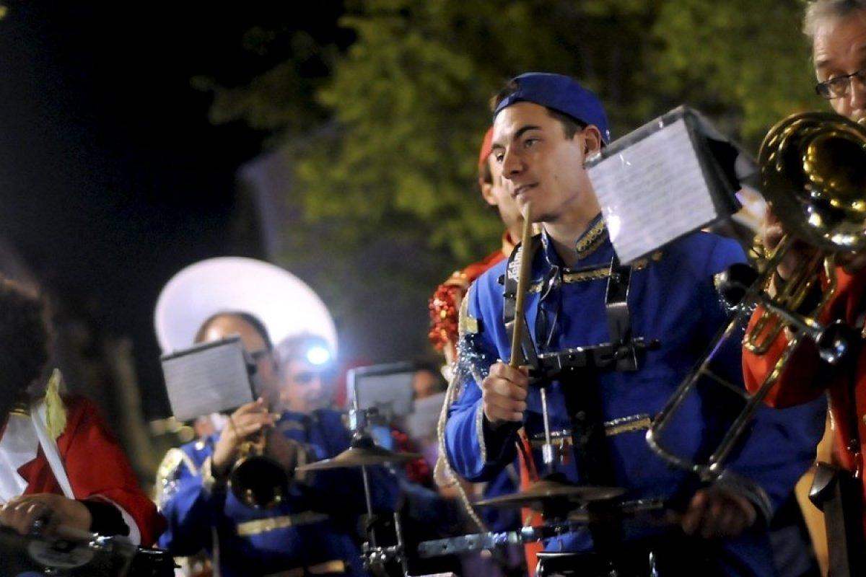
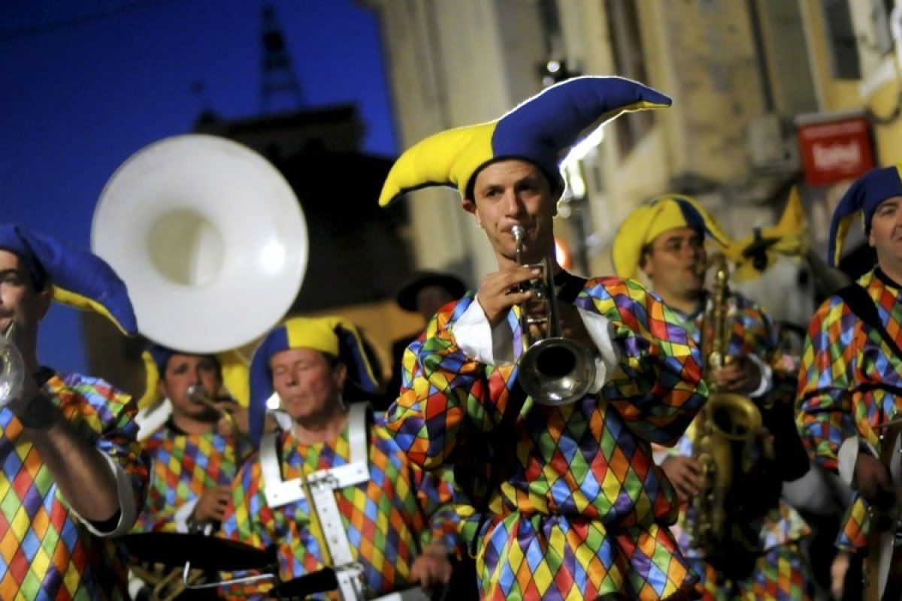
Les fanfares pour l’animation musicale
(Coco fanfare – Pépère Band – Arlequins
Fanfare du Comptoir..)

Slide 17
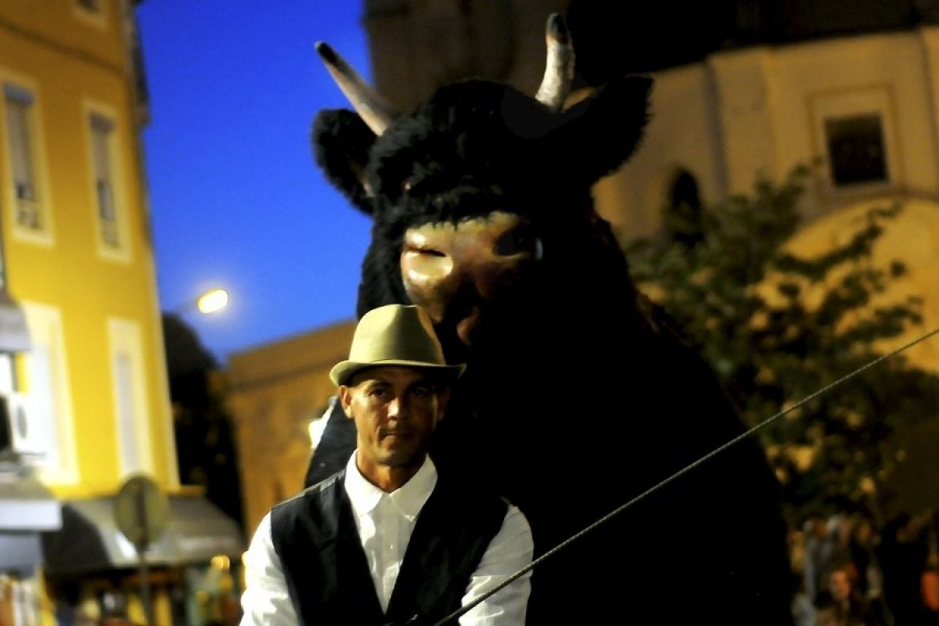
La mascotte : Toro en peluche
Le défilé se termine par un feu d’artifice au bord de la rivière (Gardon)

Slide 18
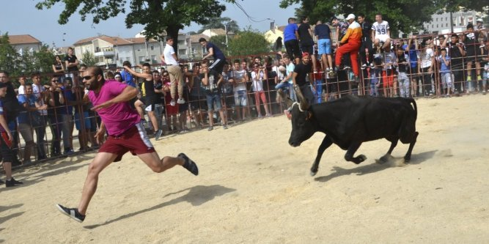
Animation vachettes pour les intrépides

Slide 19
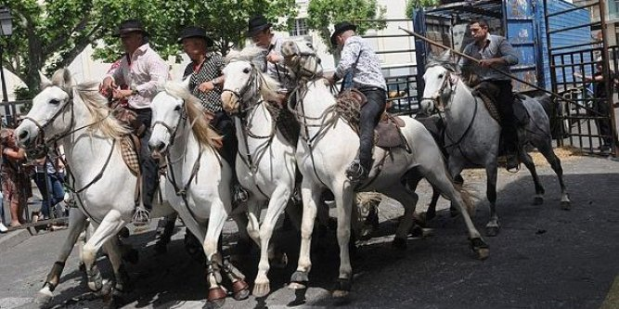
L’ Abrivado : Les manadiers doivent conduire des taureaux d’un lieu à un autre, concours d’agilité perturbé par les jeunes qui tentent de faire échapper le taureau.

Slide 20
Pendant plusieurs jours, se succèdent les animations :
Bals et soirées animées dans les bodegas
Repas avec Paella , Gardiane de Taureau et Tripes Alésiennes
Bandidos - Abrivados - Encierros Courses de chevaux
Rodéo sur toro mécanique (gamelle assurée!)
Lâcher de vachettes (pour les jeunes). Animations équestres
Messe Sévillane avec défilé - Paquito ou sit-in géant
course Camarguaise et les Corridas.
Reportage réalisé par Jackdidier avec clichés personnels et du site de la localité

